Slide 1
赤平RAC

Slide 2
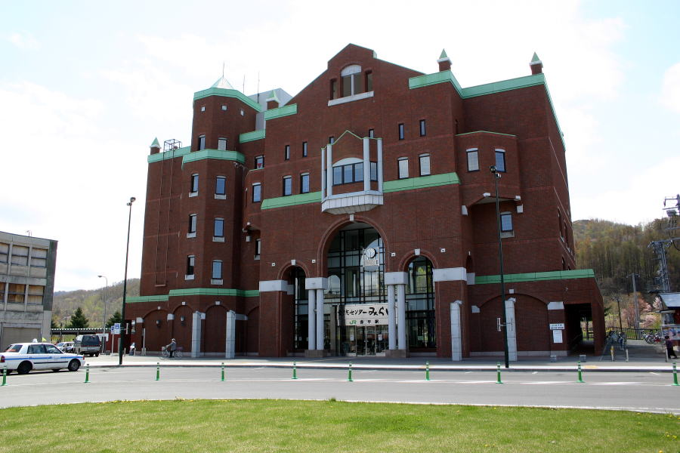
赤平RAC（2510地区）
設立年月日：1976年5月20日（もうすぐ50年）
スポンサー：赤平ロータリークラブ
テーマ：「剛柔」
会員：８名（男性５名・女性３名）

Slide 3
赤平RAC 活動紹介

Slide 4
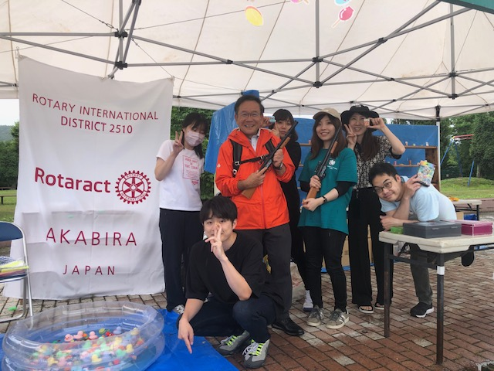
赤平市火まつり例会（地区補助金事業）
2023年7月 ※2日間
ホスト：赤平RAC
スポンサー：赤平RC
（参加：赤平RC・名寄RC・帯広RAC・富良野RAC）
＜活動内容 ＞
※地域の子どもたちの笑顔を増やしたい
1日目：人形すくい・射的
2日目：盲導犬募金・アンボール（的当）
2510地区は、今年度よりRACも地区補助金を活用
できるようになっため、地区補助金活用。
結果として、約500名の子どもが来店。
企画を楽しみ・景品ももらえて皆が笑顔に♪

Slide 5
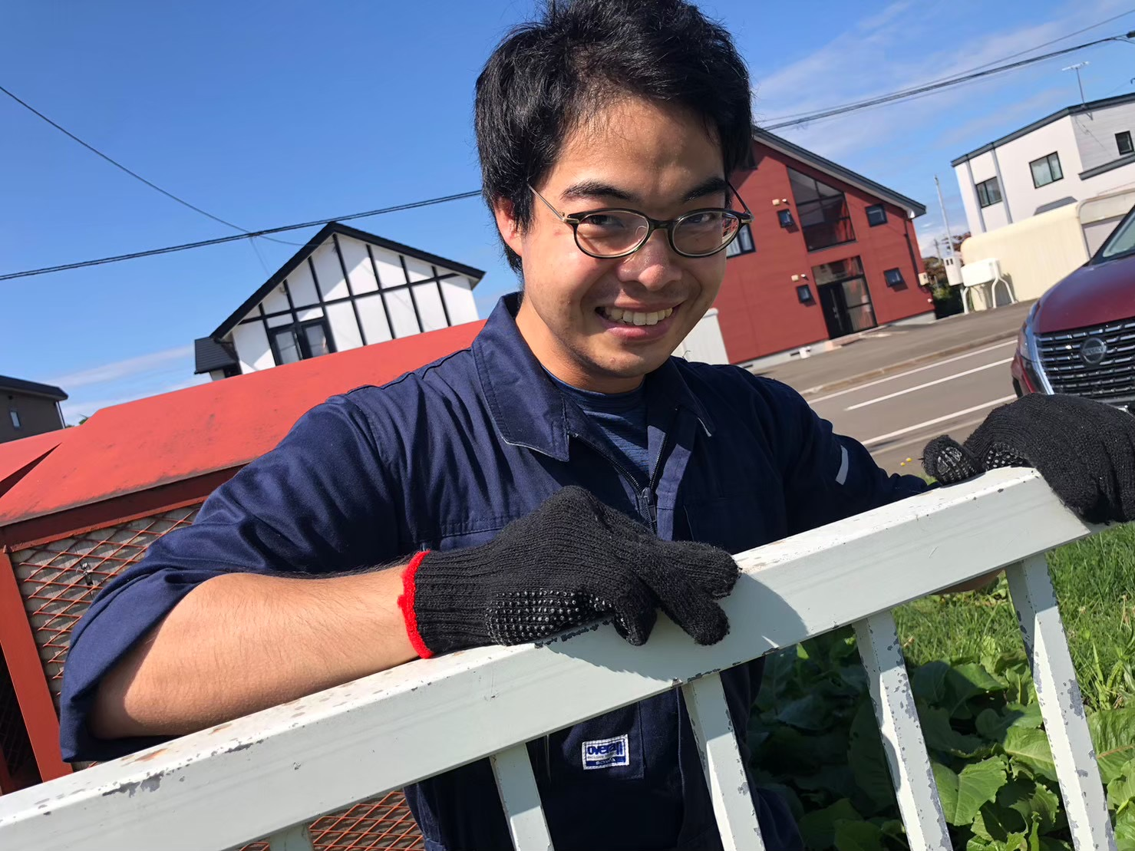
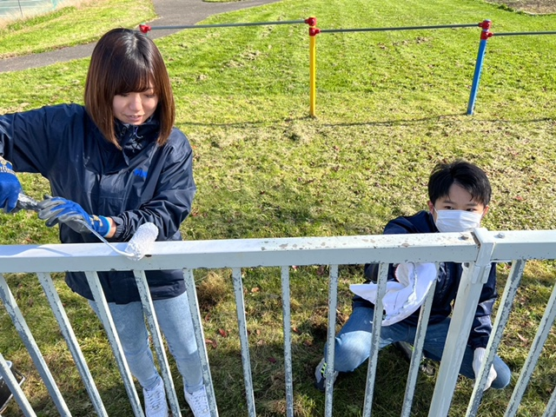
赤平市保育所塗装
2023～2024年度（9月～11月）
ホスト：赤平RAC
スポンサー：赤平RC
地域への奉仕活動として、赤平文京保育所の
外周にある柵を塗装（ペンキ塗り）
塗る前にサビや汚れ除去、雑草刈等も実施
※保育所の外周柵はとても長いので、継続活動

Slide 6
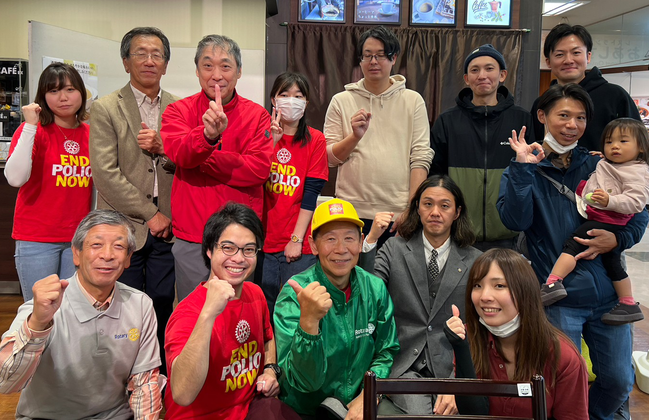
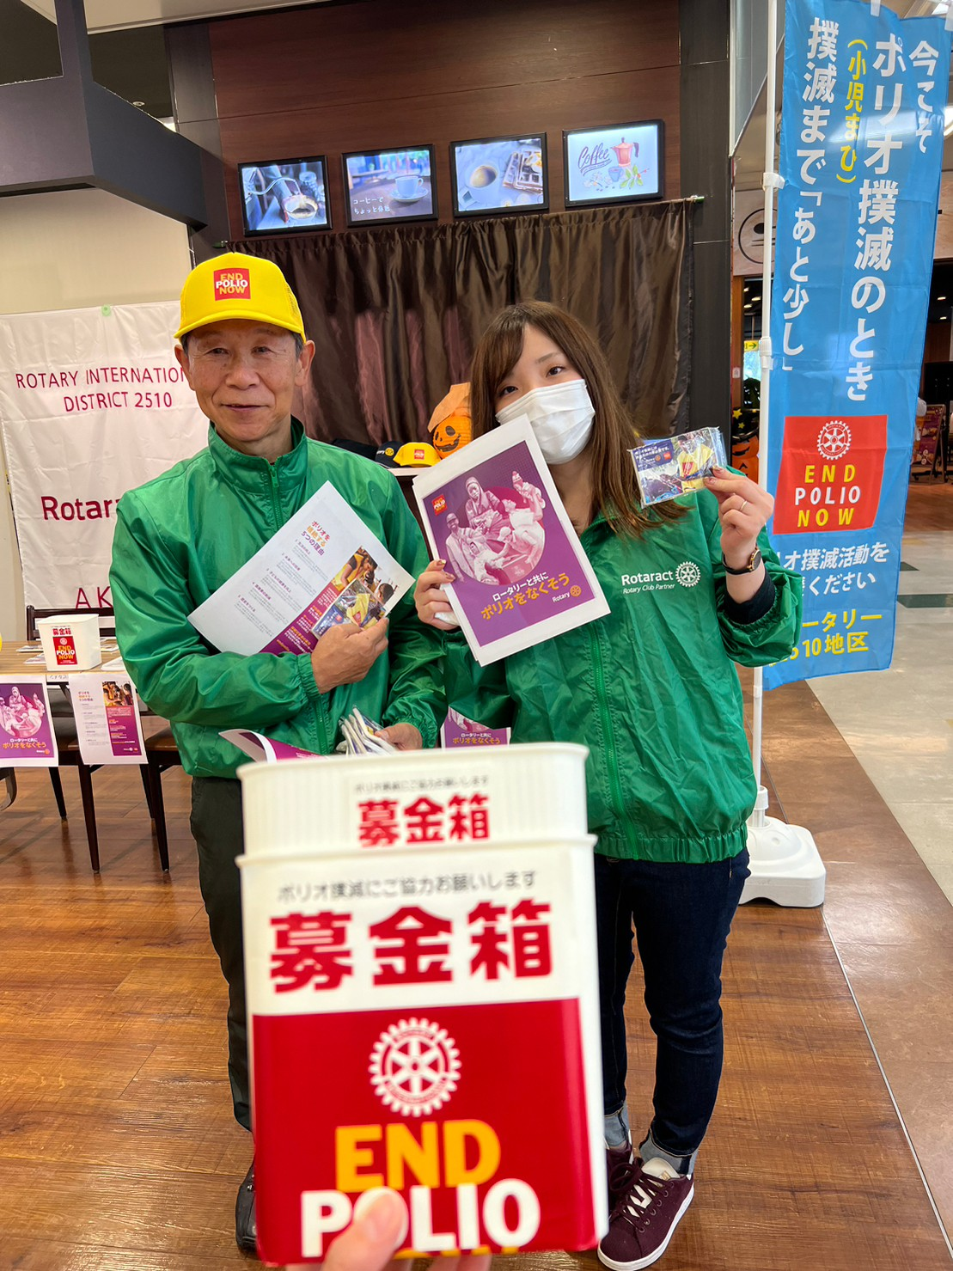
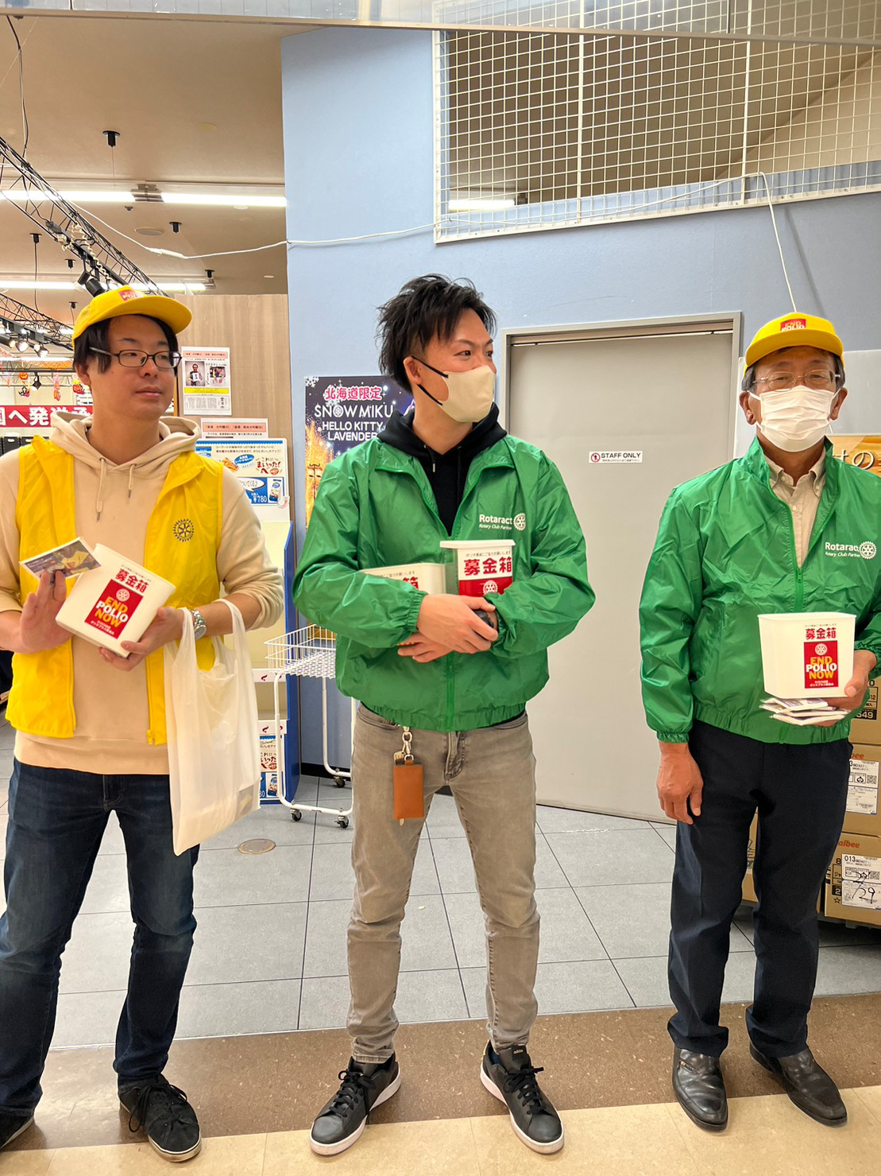
世界ポリオデー
2023～2024年度（10月）
砂川市にて開催
ホスト：赤平RAC
スポンサー：赤平RC
参加：赤平JC・砂川RC・芦別RC・赤平RC・赤平RAC
全世界のロータリーファミリーが実施する世界ポリオデーとし、第2Gのロータリーファミリーならびに赤平JCとも力を合わせての活動。
30,893円（ワクチン約461本相当）集まった。
募金だけではなく、ポリオやロータリーをより周知する事が目的♪
国際ロータリーが中心に撲滅99.99%！「endpolionow」

Slide 7
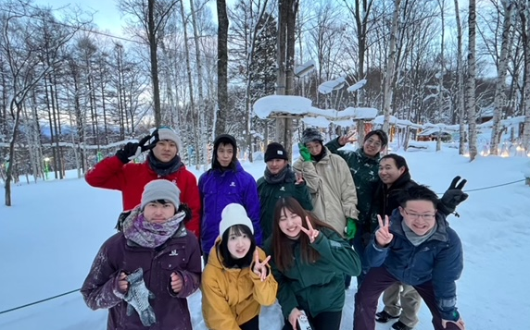
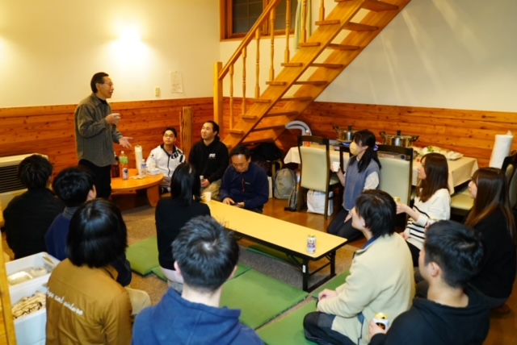
金沢RAC＆赤平RAC 研修交流会
2023～2024年度（1月）
ホスト：金沢RAC＆赤平RAC
スポンサー：赤平RC
★2泊3日の研修交流★
富良野でスノーアクティブ、
赤平コテージで例会（奉仕活動・地域紹介）
※石川県「金沢東RAC」富山県「南砺RAC」
お隣「富良野RAC」の方も参加
例会時は25名

Slide 8
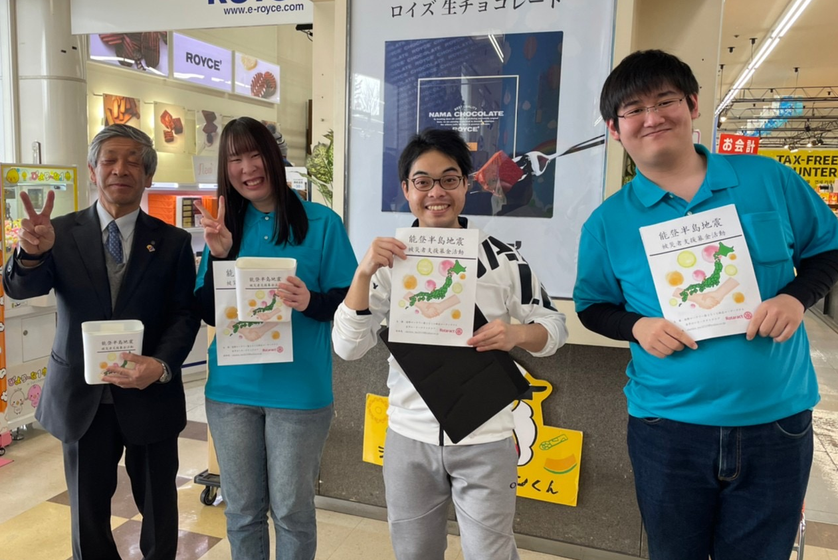
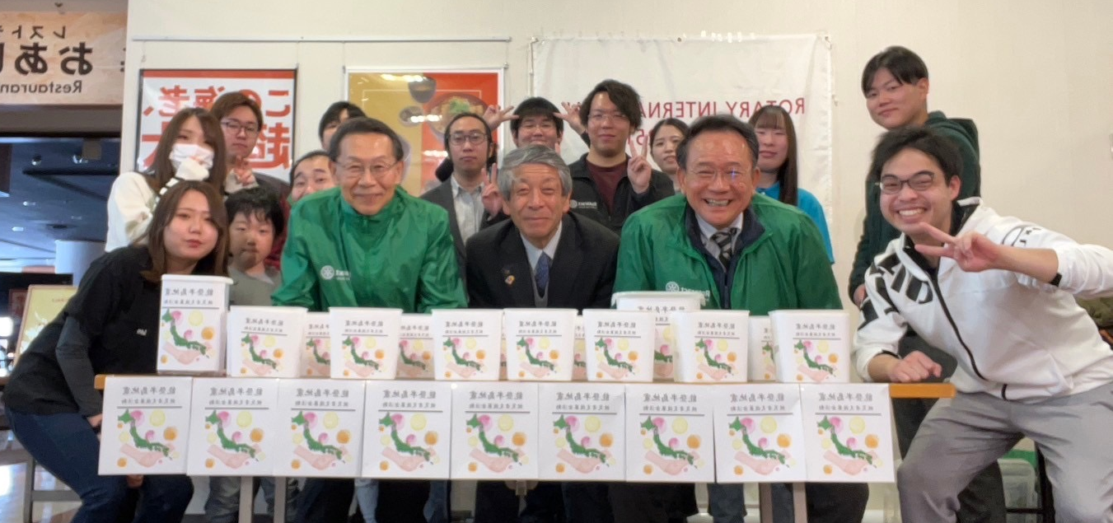
能登半島震地震 義援金街頭活動（前頁の絆より）
2023～2024年度（2月）
ホスト：赤平RAC
スポンサー：赤平RC
臼谷会員が担当し、砂川ハイウェイ
オアシスにて実施
※芦別RC様、砂川RC様も駆けつけて下さり
約55,000円の義援金
（2610地区災害対策本部へお送り）

Slide 9
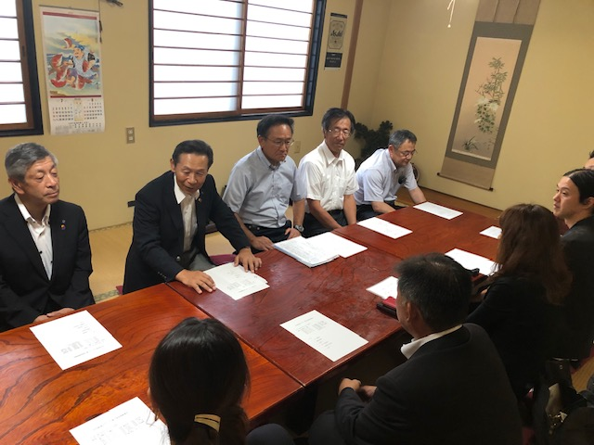
第２グループ会長幹事会出席
2023～2024年度 全5回
赤平・砂川・滝川・芦別にて開催
（参加：グループ内 4RC・1RAC）
＜内容 ＞
各クラブ挨拶＆各クラブ活動報告 等
ロータリークラブの会長幹事会に赤平RACも出席
ロータリー（特に自分のクラブと身近な）の活動
や取組を学べる機会へ

Slide 10
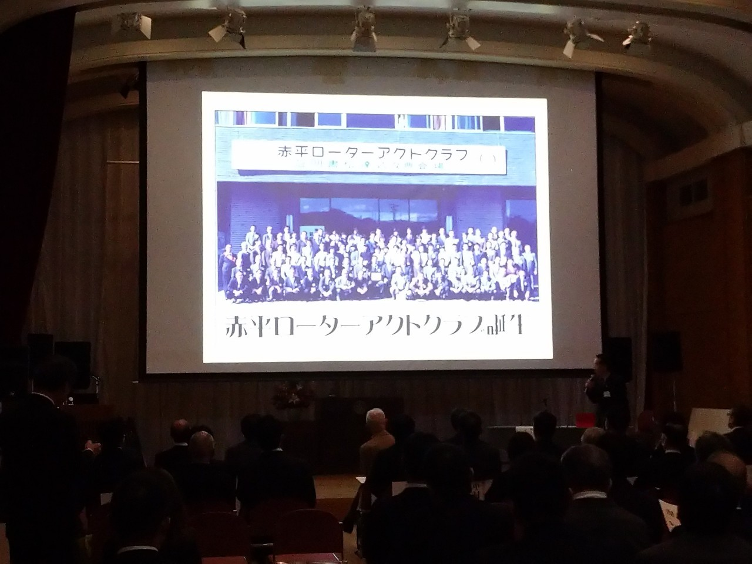
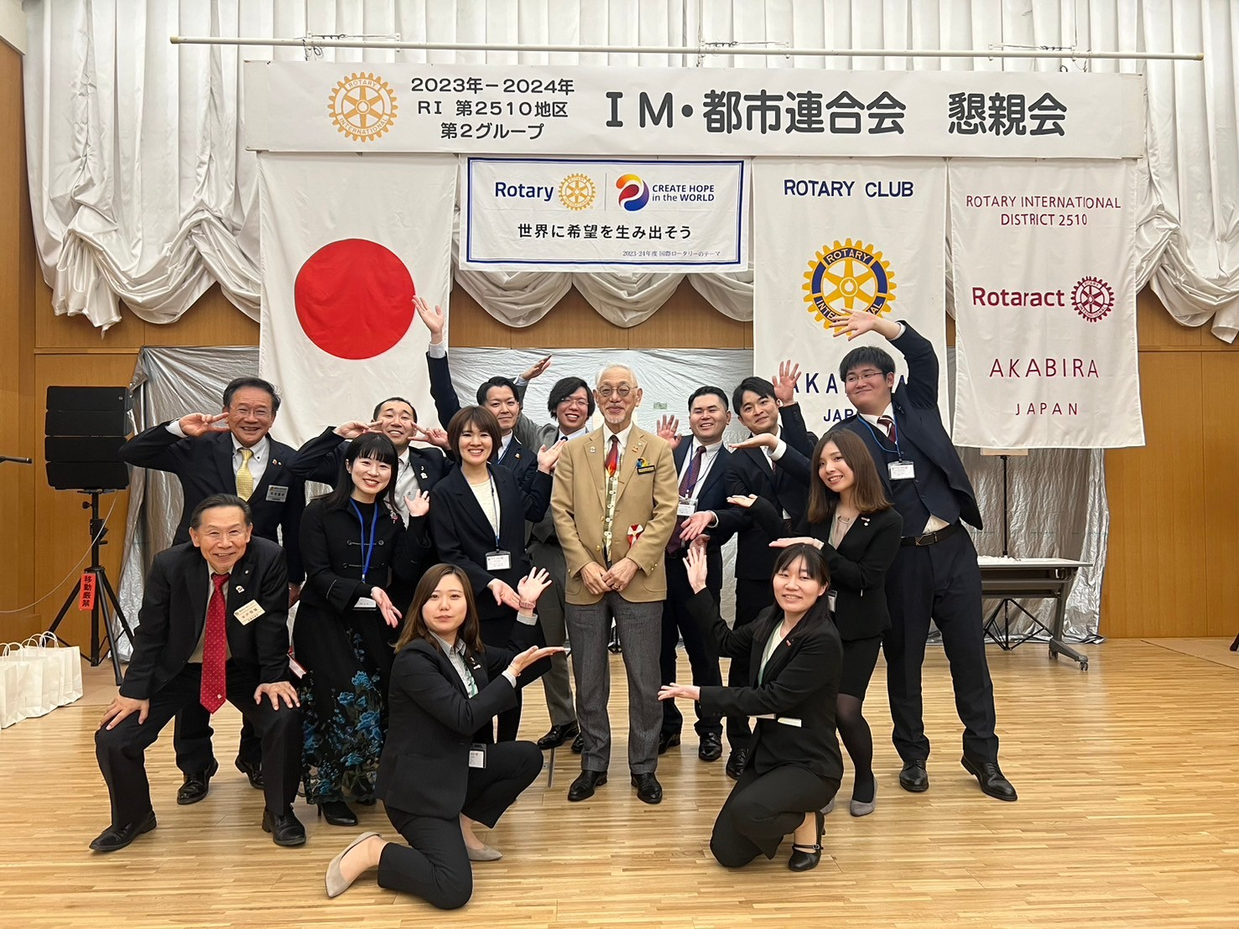
第2グループ都市連合会
2023～2024年度（3月）
赤平市にて開催
参 加：ガバナー・グループ内4RC・５RAC
ホスト：赤平RC＆赤平RAC（共同ホスト）
＜内容 ＞
ローターアクトの基本（伊達地区RA代表）
赤平RACの歴史と現在（宇戸第2Gガバナー補佐）
各クラブ活動紹介
⇒帯広RAC・東京日本橋RAC・豊岡RAC・赤平RAC
RAの奉仕活動・地域を越えた友好関係を
第2グループ・IM参加のロータリーに周知でき、
RAの方向性（自立とRI視点に結びつく）に基づい
たIMとなった

